Slide 1
Урок внеклассного чтения
(сходства и отличия с народными сказками)на примере сказки П.Бажова «Серебряное копытце» в 7классе СКОШ VIII вида.

Slide 2
Повторение:
Жанр народного творчества, который сопровождает человека всегда: и в веселое застолье, и на рождение ребенка, в игре, в горестном событии, во время работы;
(песня)

Slide 3
Жанр, в котором описывается то, что было на самом деле; рассказывается о подвигах народных героев;
(былина)

Slide 4
Жанр, где добро побеждает зло, есть троекратные повторы, много необыкновенного;
(сказка)

Slide 5
Жанр, который учит уму разуму; имеет переносный смысл;
(пословицы)

Slide 6
Народная задача, головоломка;
(загадка)

Slide 7
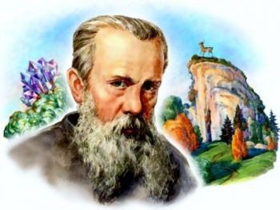
Павел Петрович Бажов

Slide 8
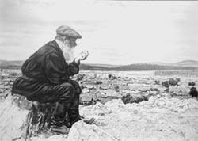

Slide 9
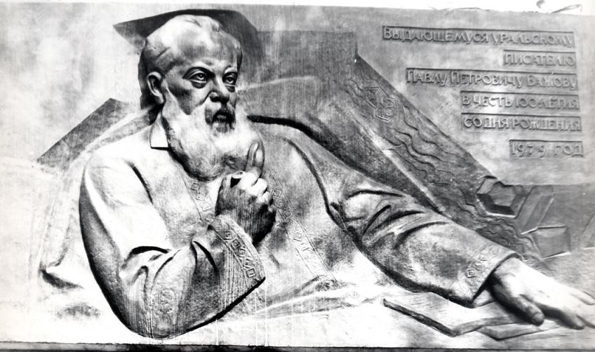
1879-1950

Slide 10


Произведения П.П.Бажова

Slide 11


Slide 12
Работа над содержанием сказа:
Назовите героев сказа;
Как Даренка попала к деду;
Чем занимался дед;
Прочитайте отрывок, где описывается жизнь Даренки и деда;
Что заинтересовало Даренку в рассказе деда;
Дайте характеристику деду;

Slide 13
Почему Даренка хотела увидеть козла и состоялась их встреча;
Расскажи чем закончилась сказка;
О чем больше всего пожалела Даренка, когда, снегом засыпало самоцветы;

Slide 14
Исследование
«В чем особенность литературной сказки» ?

Slide 15


Slide 16
Словарная работа:
Пособник
Барская рукодельня
Балаган
Очаг
Статочное дело
Угрузнешь в снегу
Солонина
Хризолиты

Slide 17
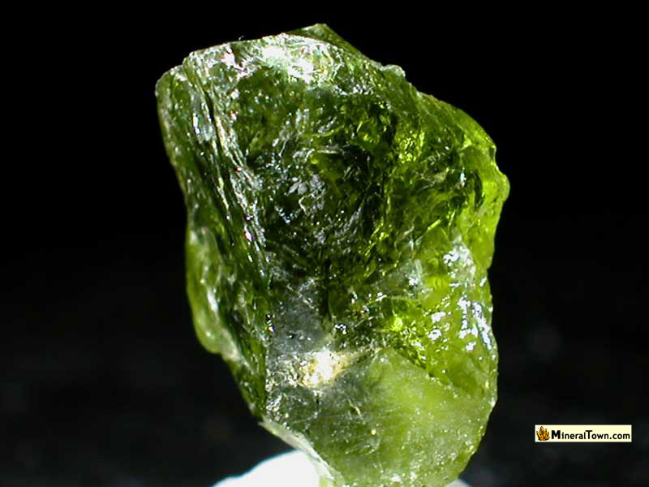
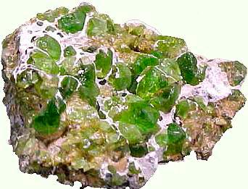
хризолиты

Slide 18
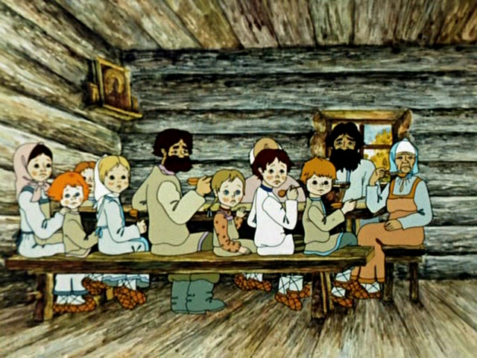
Работа с иллюстрациями:

Slide 19
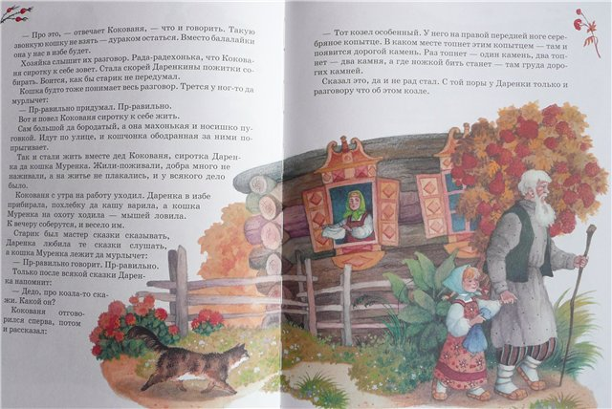

Slide 20
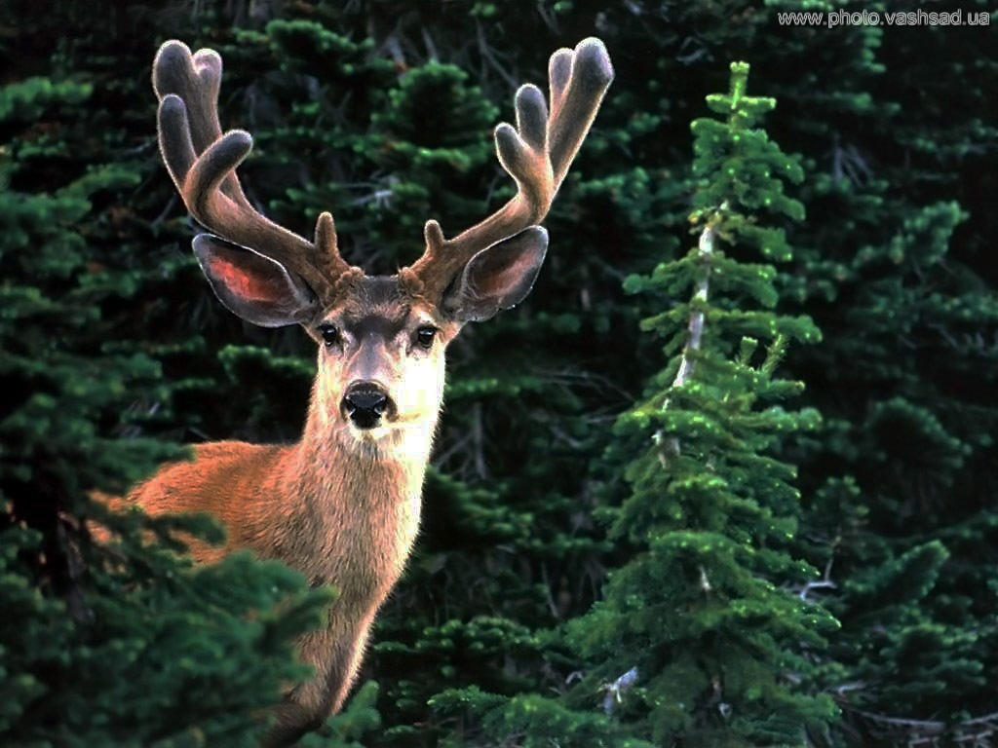

Slide 21
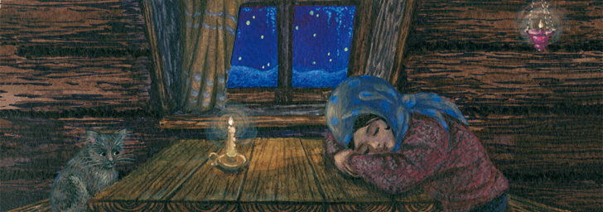

Slide 22
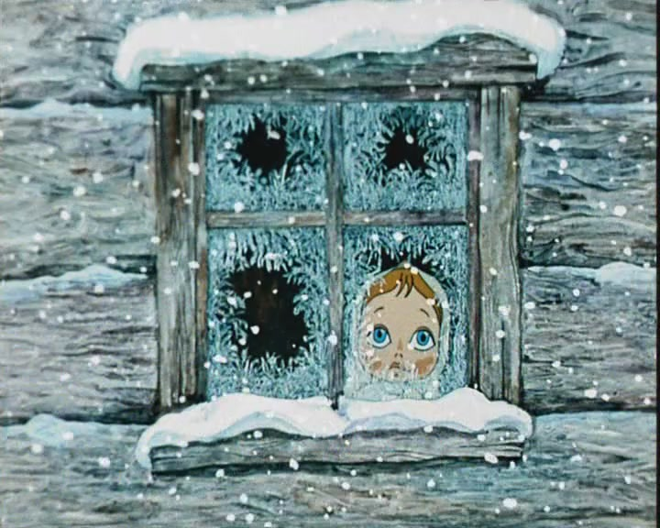

Slide 23
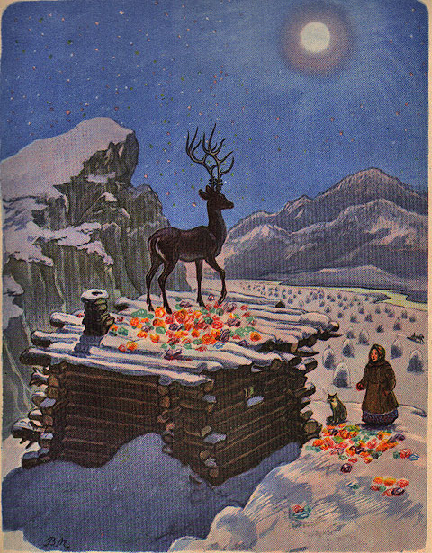

Slide 24
Сходства:
Герои, обладающие волшебством;
Несколько раз пытается увидеть козла;

Slide 25
Отличия :
Сказка
Литературная сказка(сказ)
Вымысел;
Сказочные герои;
Волшебные предметы;
Занимательный рассказ;
Отсутствует автор;
Реальные события;
Обыкновенные люди;
Обычные предметы;
Описание занятий людей;
Есть автор;

Slide 26
О чём главная мысль сказа Бажова?
Выбери самую точную формулировку.

Slide 27
А) Человек должен любить животных.
Б) Очень важно быть скромным.
В) Трудолюбие, бескорыстие и доброта обязательно будут вознаграждены.

Slide 28
ВЫ МОЛОДЦЫ!!!
СПАСИБО ЗА РАБОТУ!!!

